Slide 1

Khởi động
Em hãy vẽ một bức tranh mang thông điệp yêu thương con người đề giới thiệu với bạn bè trong nước và quốc tế.

Slide 2



Bài 3: -Tiết 6
SIÊNG NĂNG, KIÊN TRÌ
I. Khám phá

Slide 3
Bài 3: -Tiết 6
SIÊNG NĂNG, KIÊN TRÌ
I. Khám phá
1. Biểu hiện của Siêng năng, kiên trì

Slide 4
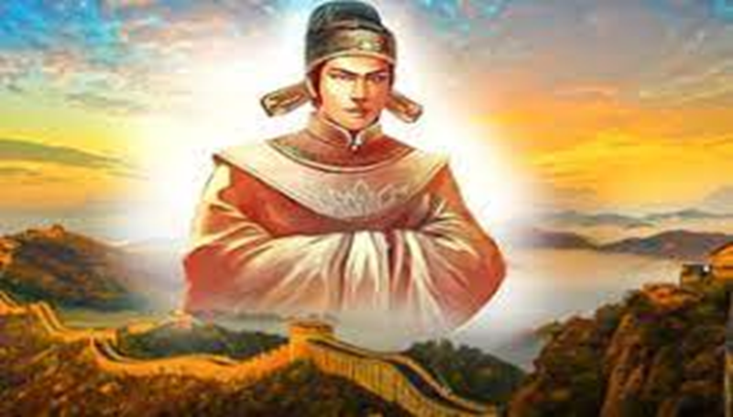
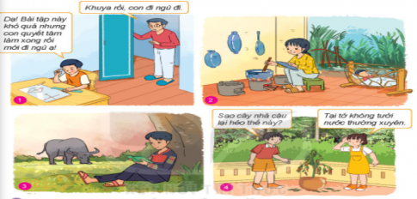
Đọc thông tin về trạng nguyên và Mạc Đĩnh Chi và quan sát tranh và trả lời câu hỏi
Em hãy nêu những biểu hiện của siêng năng, kiên trì và trái với siêng năng, kiên trì?
Những biểu hiện của siêng năng, kiên trì
Những biểu hiện trái với siêng năng, kiên trì
Trạng nguyên Mạc Đĩnh Chi

Slide 5

TEAM WORK
3. Em hãy nêu những biểu hiện của siêng năng, kiên trì và trái với siêng năng, kiên trì từ nội dung các bức tranh?
- Những biểu hiện của siêng năng, kiên trì | - Mạc Đĩnh Chi nhà nghèo không có tiền đi học nên chỉ đứng ngoài nghe thầy giảng; bắt đom đóm bỏ vào vỏ trứng lấy ánh sáng để học, dùng lá để tập viết - Bức tranh 1,2,3
Những biểu hiện trái với siêng năng, kiên trì | Bức tranh 4

Slide 6
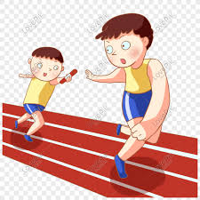
Trò chơi “Ai nhanh hơn”
Tìm hiểu biểu hiện của siêng năng, kiên trì trong học tập ,lao động, trong xã hội
Học tập | Lao động | Hoạt động xã hội
Thời gian: 3’

Slide 7
Trò chơi “Ai nhanh hơn”
Tìm hiểu biểu hiện của siêng năng, kiên trì bằng cách hoàn thiện phiếu bài tập
Học tập | Lao động | Hoạt động xã hội
Đi học chuyên cần, chăm chỉ làm bài, có kế hoạch học tập, bài khó không nản, tự giác học, đạt kết quả cao…. | Chăm làm việc nhà, không bỏ dở công việc, không ngại khó, miệt mài với công việc, tìm tòi sáng tạo… | Kiên trì luyện tập TDTT, kiên trì đấu tranh phòng chống tệ nạn xã hội, dịch bệnh covid, bảo vệ môi trường,...

Slide 8
Bài 3: -Tiết 6
SIÊNG NĂNG, KIÊN TRÌ
I. Khám phá
1. Biểu hiện của Siêng năng, kiên trì
+ Trong học tập: đi học chuyên cần, chăm chỉ làm bài,, bài khó không nản,, ….
+Trong lao động: Chăm làm việc nhà,, không ngại khó, tìm tòi sáng tạo…
+Trong hoạt động xã hội: Kiên trì luyện tập TDTT, kiên trì đấu tranh phòng chống tệ nạn xã hội, dịch bệnh covid, bảo vệ môi trường,...
* Trái với siêng năng, kiên trì
lười biếng, chóng chán trốn tránh, ỷ lại…hoặc đùn đẩy việc cho người khác

Slide 9
Bài 3: tiết 6
Siêng năng, kiên trì
II. Luyện tập

Slide 10

BÀI TẬP TRẮC NGHIỆM
Câu 1
Biểu hiện nào sau đây đồng nghĩa với siêng năng, kiên trì A. Nản chí B. dựa dẫm C. cần cù D. Lười biếng
C
Câu 2
Trái với siêng năng, kiên trì là
A. lười biếng, ỷ nại. B. trung thực, thẳng thắn.
C. Cẩu thả, hời hợt. D. qua loa, đại khái.
A

Slide 11


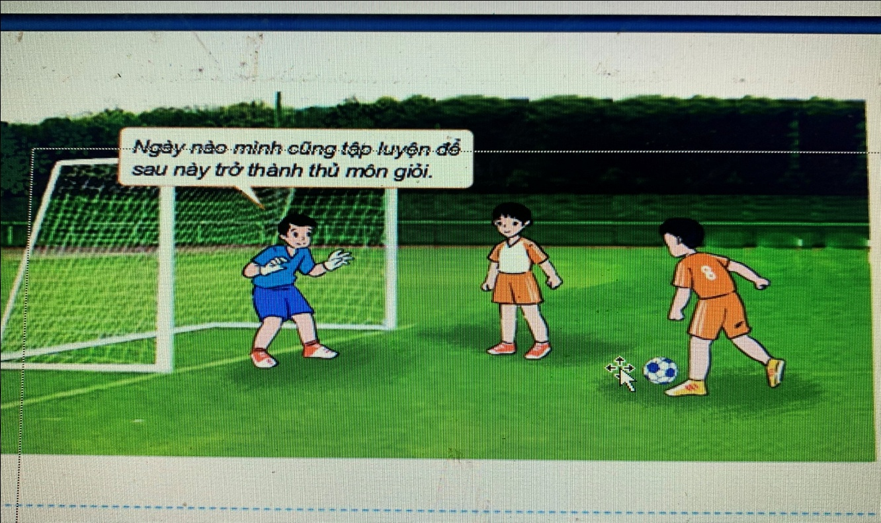



Quan sát tranh và trả lời câu hỏi
BT1-sgk –t 15
Bạn Nam đã siêng năng kiên trì như thế nào để thực hiện ước mơ của mình
Theo em, bạn trong tranh cần làm gì để có kết quả học tập tốt hơn?
Chia sẻ cách giải quyết của hs trên goole fom
Thời gian: 3’

Slide 12
Bài 3: tiết 6
Siêng năng, kiên trì
III. Vận dụng

Slide 13
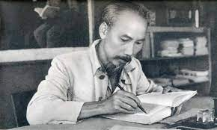
Câu chuyện kể Bác Hồ tự học ngoại ngữ”

Slide 14
Bài 3:
Siêng năng, kiên trì
Xin chào và hẹn gặp lại!

Slide 24


2. Ý nghĩa của siêng năng, kiên trì

Slide 25
Đọc các trường hợp sau và trả lời câu hỏi
Theo em, sự siêng năng kiên trì của Hoa và Vân đã đem lại điều gì cho hai bạn?
1. Hoa mới theo bố mẹ chuyển từ quê lên Hà Nội học. Thời gian đầu chuyển cấp học và môi trường mới còn bỡ ngỡ nên Hoa học môn Tiếng Anh chưa tốt. Không nản lòng. Hoa đã lên kế hoạch mỗi ngày dành ít nhất 30 phút để học tiếng Anh. Cuối tuần, bạn ra Hồ Gươm mạnh dạn giao tiếp với người nước ngoài. Kiên trì từng ngày, chỉ sau một học kì, trình độ Tiếng Anh của Hoa đã tiến bộ rõ rệt.
2. Vân có số cân nặng nhiều hơn so với các bạn cùng trang lứa. Được mọi người góp ý, Vân quyết tâm giảm cân. Hàng ngày Vân dậy sớm tập thể dục. Có những hôm trời mưa giá lạnh, Vân vẫn không bỏ buổi tập nào. Bên cạnh đó, Vân thực hiện nghiêm túc chế độ ăn uống khoa học như: hạn chế đồ ăn ngọt, ăn ít tinh bột, nhiều rau xanh, hoa quả…Nhờ siêng năng, kiên trì tập luyện kết hợp với ăn uống khoa học, Vân đã giảm cân và có ngoại hình cân đối.

Slide 26

* Ý nghĩa của siêng năng, kiên trì
- Siêng năng, kiên trì sẽ giúp con người thành công trong công việc và cuộc sống.

Slide 27


Em hãy thực hiện một việc làm thể hiện siêng năng, kiên trì trong gia đình và chia sẻ trước lớp.
Em hãy thực hiện một hành động hay một lời nói cụ thể thể hiện siêng năng, kiên trì ngoài xã hội.

Slide 28
Bài 3:
Siêng năng, kiên trì
KNTT
III.
Luyện tập

Slide 29
XỬ LÍ TÌNH HUỐNG
TÌNH HUỐNG 2
TÌNH HUỐNG 1
Năm học này, Hân dự định đăng kí tham gia cuộc thi hùng biện bằng tiếng Anh do nhà trường tổ chức. Nhưng Hân lo lắng vì vốn từ vựng tiếng Anh của mình còn hạn chế nên đắn đo không biết có nên dự thi hay không.
Lớp 6A có phong trào thi đua giải các bài toán khó. Mặc dù là thành viên trong lớp nhưng Hòa thường xuyên bỏ qua, không làm những bài toán khó vì ngại suy nghĩ.
TÌNH HUỐNG 3
An có thói quen ngồi vào bàn học bài lúc 7 giờ tối, mỗi môn học An đều học bài và làm bài đầy đủ. Nhưng để có được việc làm bài đầy đủ ấy thì khi gặp bài khó, bạn thường ngại suy nghĩ và giở sách giải bài tập ra chép cho nhanh. Một lần sang nhà bạn học nhóm, các bạn rất ngỡ ngàng khi thấy An làm bài nhanh và rất chính xác, các bạn xúm lại hỏi An cách giải thì bạn trả lời: "À, khó quá, nghĩ mãi không được nên tớ chép ở sách giải bài tập cho nhanh. Các cậu cũng lấy mà chép, khỏi mất công suy nghĩ".
Câu hỏi:
1/ Việc làm của An trong tình huống trên có điều gì được và chưa được? Bạn còn thiếu đức tính gì?
2/ Nếu em là bạn thân của An, em sẽ khuyên bạn như thế nào?

Slide 30

Bài 3:
Siêng năng, kiên trì
KNTT
IV.
Vận dụng

Slide 31



? Em hãy nêu những biểu hiện chưa siêng năng, kiên trì của bản thân và lập – thực hiện kế hoạch để khắc phục nhược điểm này.

Slide 32
Bài 3:
Siêng năng, kiên trì
KNTT
Xin chào và hẹn gặp lại!

